Slide 1
Meine Homepage:
Herzlich willkommen!
www.rogerliebi.ch
Veranstaltungskalender
Skripte zum Downloaden
Shop: Kassetten, Bücher
etc.
info@rogerliebi.ch

Slide 2
Vorträge:
Herzlich willkommen!
www.sermon-online.de
➔ “Roger Liebi”
Gratisdownload von über 300 Vorträgen

Slide 3
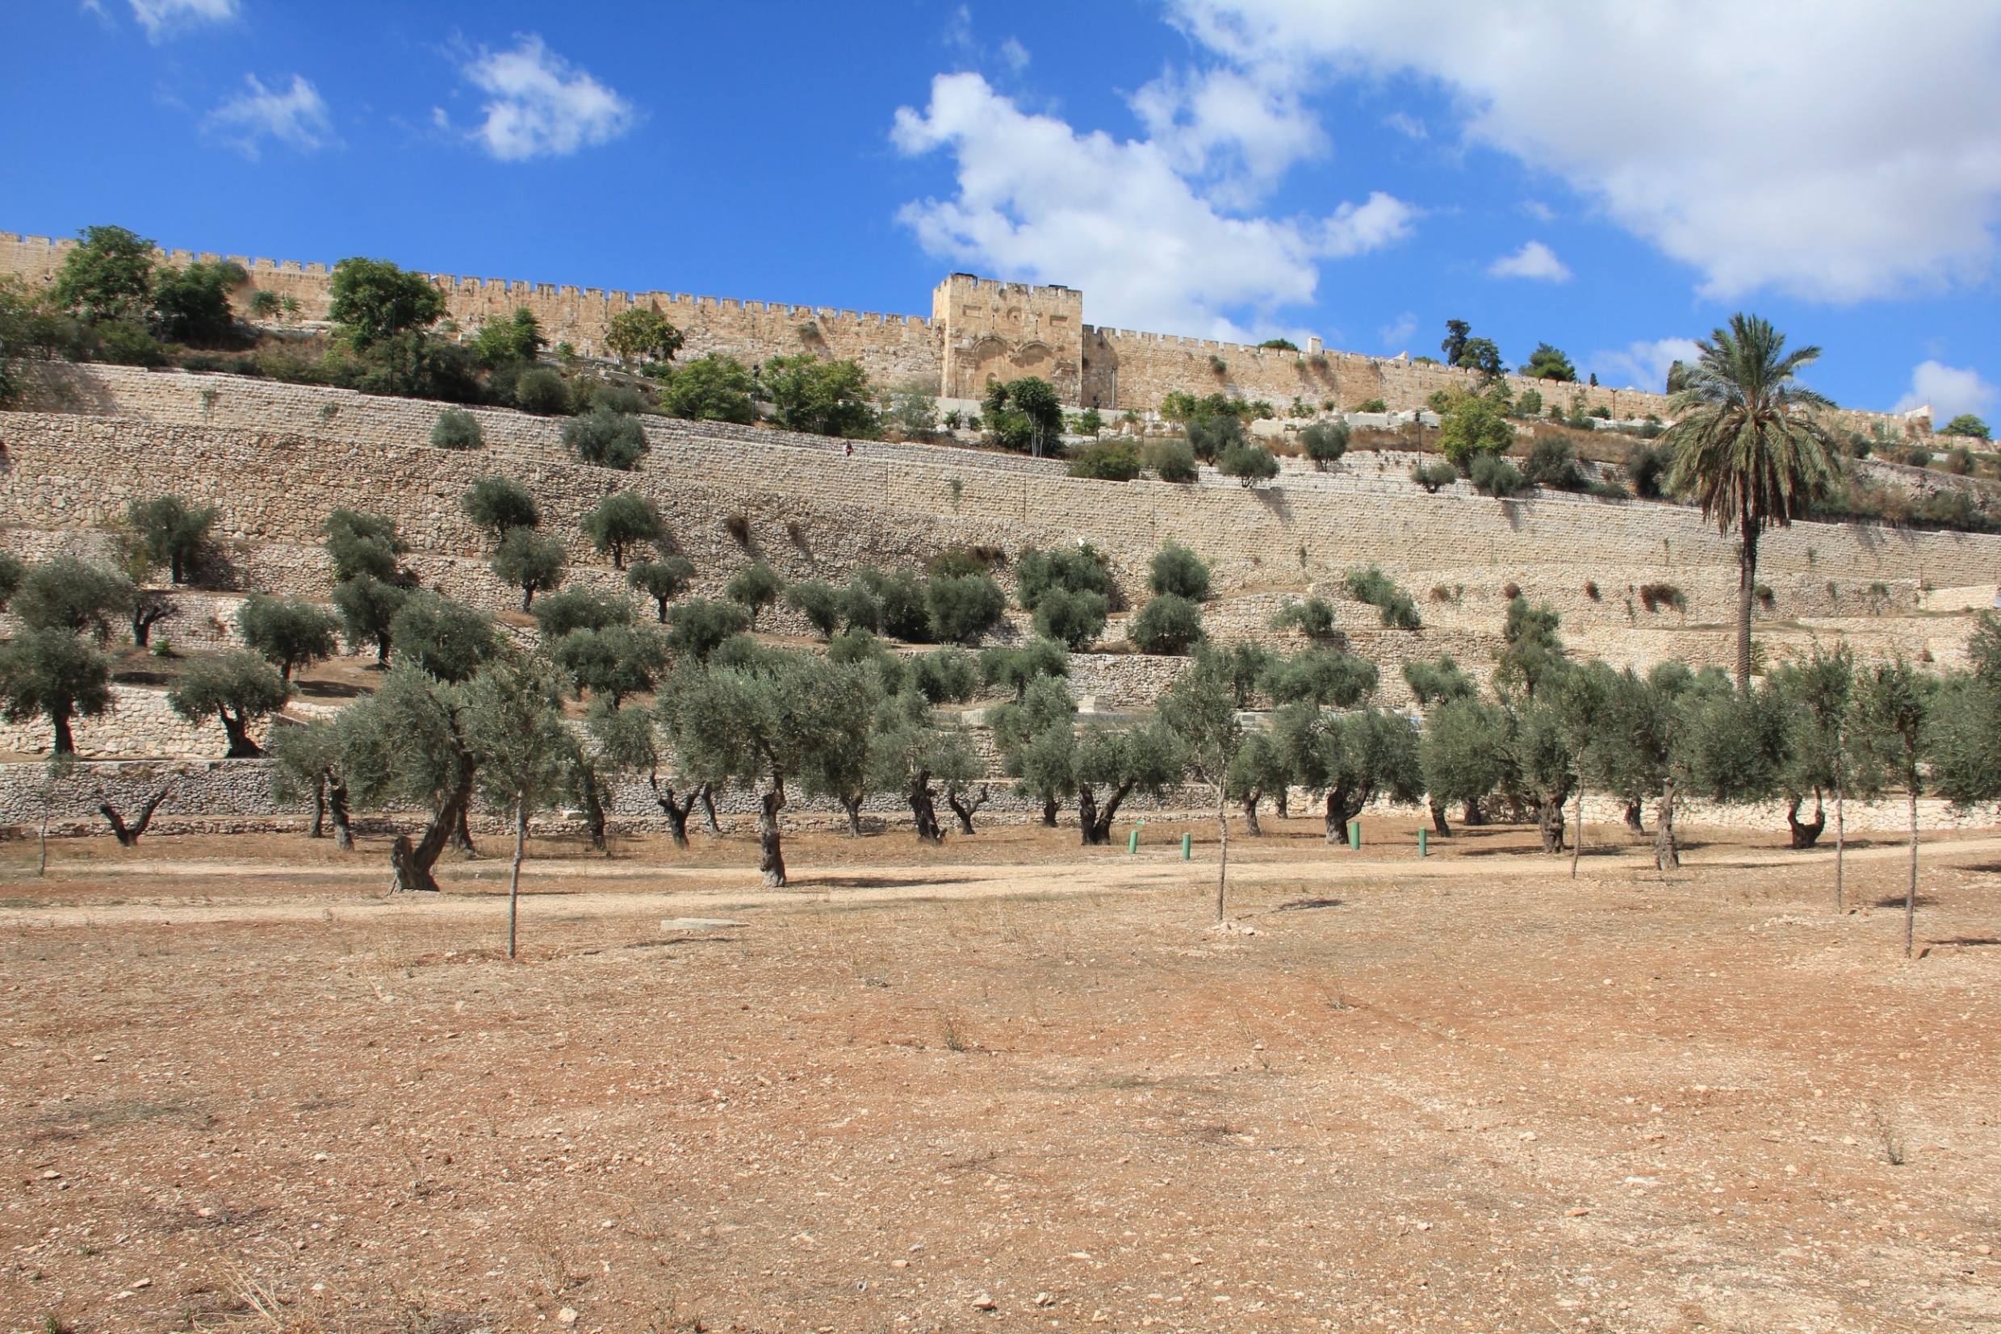
Einführung in die biblische Geographie
RL
Notes:
ref
3

Slide 4
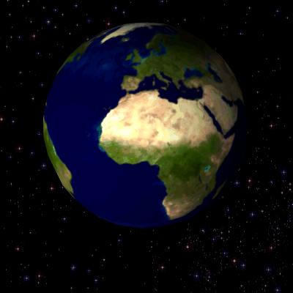
Die Erdkugel über dem Nichts
Hiob 26,7: Er [Gott] … hängt die Erde auf über dem Nichts.
Jes 40,22: Er ist es, der da thront über der Kugel der Erde, …
Hebr. chug = Kugel; Gewölbe
vgl. Hi 22,14; Spr 8,27; vgl.
Benjamin Davidson:
Analytical Hebrew and Chaldee
Lexicon, S. 249
Marvel GNU 1.2 or later
Notes:
4

Slide 5
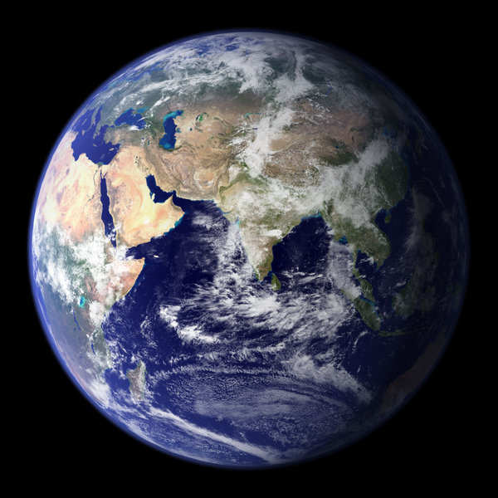
Am Knotenpunkt der drei Kontinente:
Europa, Afrika, Asien
Hesekiel 5,5:
So spricht der Herr, der Ewige:
Dies ist Jerusalem!
Ich habe es mitten unter die Nationen gesetzt, und Länder rings um es her.
Europa
Asien
Afrika
NASA
Notes:
5

Slide 6
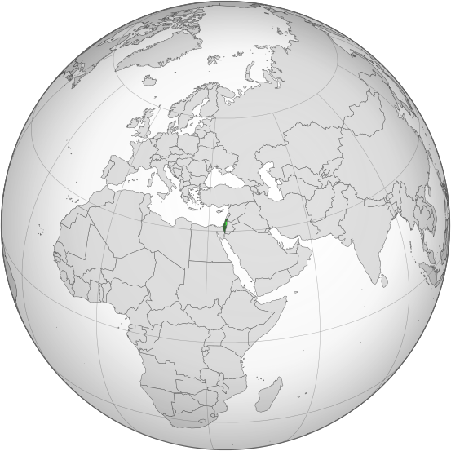
Der Nabel der Erde
Hesekiel 38,12:
«… ein Volk, das aus den Nationen gesammelt ist, welches Hab und Gut erworben hat, welches den Mittelpunkt [tabbur] der Erde bewohnt.
Sammy pompon CC-BY-SA 3.0

Slide 7
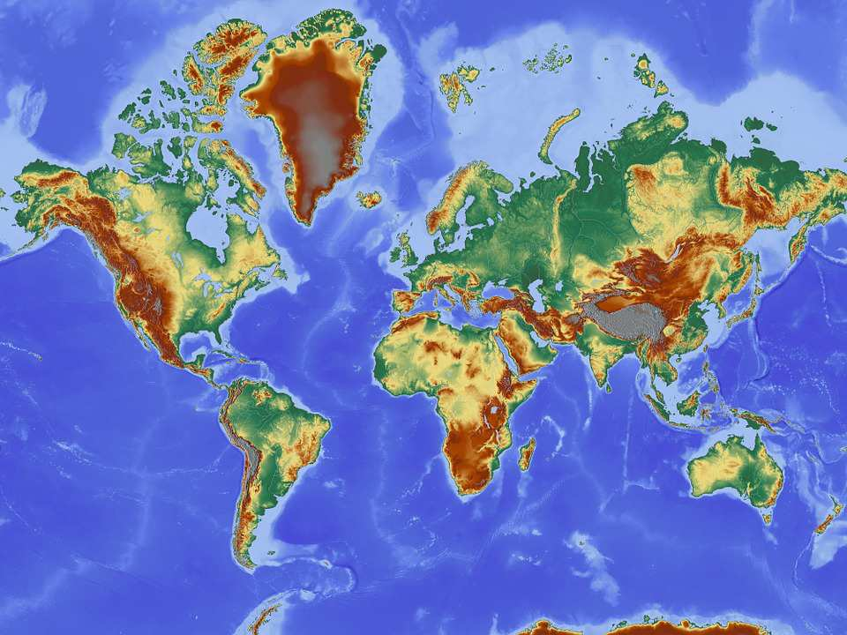
Die Enden der Erde
5Mo 28,64
Ps 46,10
Ps 61,3
Jes 24,16
Jes 42,10
Jes 43,6
Jes 48,20
Jes 49,6
Mat 12,42
Apg 1,8
etc.
FB

Slide 8
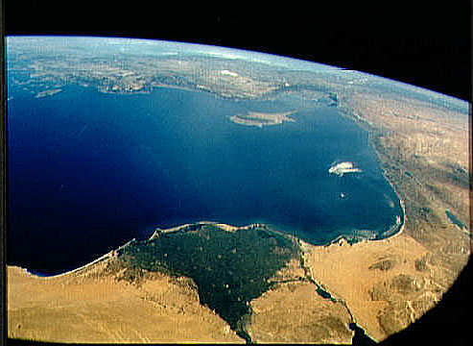
Europa
NASA
Jesaja 49: ¹ Hört auf mich, ihr Ijim, und merkt auf, ihr Völkerschaften in der Ferne!
... ⁶ ja, er spricht: Es ist zu gering, daß du mein Knecht seist, um die Stämme Jakobs aufzurichten und die Be-wahrten von Israel zurück-zubringen; ich habe dich auch zum Licht der Nationen gesetzt, um mein Heil zu sein bis an das Ende der Erde.
„Ijim“ bezeichnet im Bibelhebräischen insbesondere
die Inseln und Küstenländer des Mittelmeeres auf der europäischen Seite
von Kleinasien bis Spanien.
(Keil / Delitzsch: Kommentar zum AT, Bd. I, S. 134)

Slide 9
Europa
Alle Stellen mit „ijim“:
1Mo 10,5; Est 10,1; Ps 72,10; 97,1; Jes 11,11; 24,15; 40,15; 41,1.5; 42,4.10.12.15; 49,1; 51,5; 59,18; 60,9; 66,19; Jer 2,10; 25,22; 31,10; Hes 26,15.18.18; 27,3.6.7.15.35; 39,6; Dan 11,18; Zeph 2,11
NASA
Der Name „ijim“ bezeichnet im Bibelhebräischen insbesondere die Inseln und Küstenländer des Mittelmeeres auf der europäischen Seite
von Kleinasien bis Spanien.
(Keil / Delitzsch: Kommentar zum AT, Bd. I, S. 134)

Slide 10
Rosch aus dem äussersten Norden
Hes 38,15
Jer 31,8
Jer 16,14-15
FB

Slide 11
Das Land der Chinesen im Osten
Jesaja 49,12:
Siehe, diese werden
von ferne kommen [S],
und siehe, diese von Norden
und von Westen, und diese
aus dem Land der Sinesen [O].
Franz Delitzsch (Jesaja-Kommentar; S. 487-489):
Das westlichste Land des chinesischen Feudalstaates hiess von 897-206 v. Chr. „Tsin“.
Land Sinim = Land der Sinesen ➔ China!
FB

Slide 12
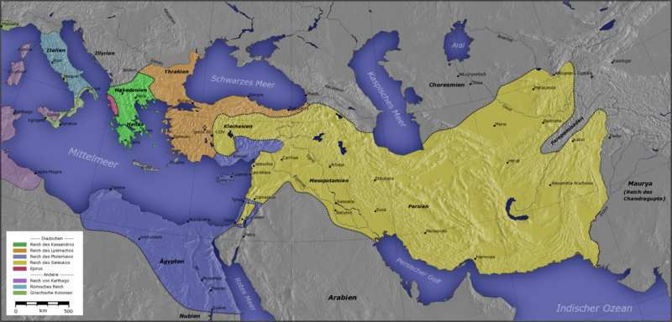
Der König des Nordens (Dan 11)
= Gross-Syrien
Captain Blood GNU 1.2 or later
Der König des Südens (Dan 11) = Ägypten
Notes:
Turkménistan, Ouzbékistan, Kirghizstan, Tadjikistan, Pakistan, Liban, Syrie, Turquie, Jordanie, Irak, Iran

Slide 13
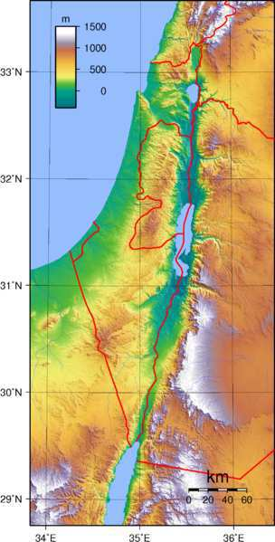
Man «orientiert sich» am Orient!
FB
„das vordere Meer“ = das Tote Meer
„das hintere Meer“ = das Mittelmeer
(Joel 2,20)
„rechts“ = Süden
„links“ = Norden
(Hes 16,46)
Notes:
13

Slide 14
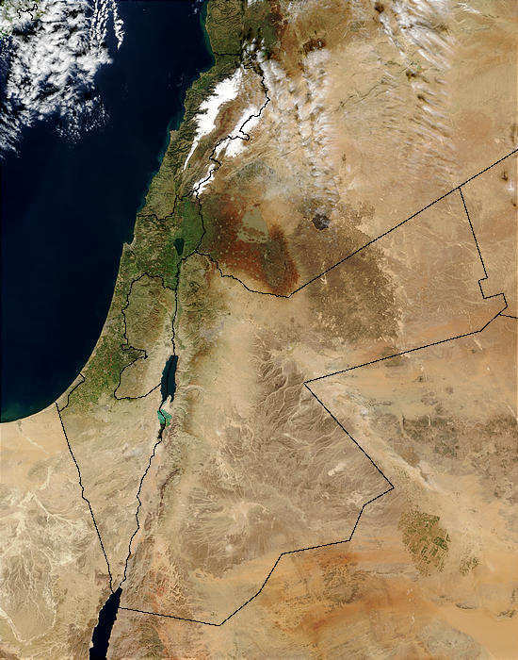
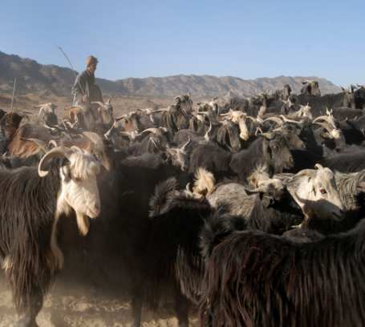
«Ein Land, das von Milch und Honig fliesst»
grün = Land für Ackerbau ➔ Fruchtsäfte / Honig
braun = Land für Schaf- und Ziegenzucht ➔ Milch
Ackerland
Wüste
Judäa
Wüste
Negev
2Mo 3,8
FB
NASA

Slide 15
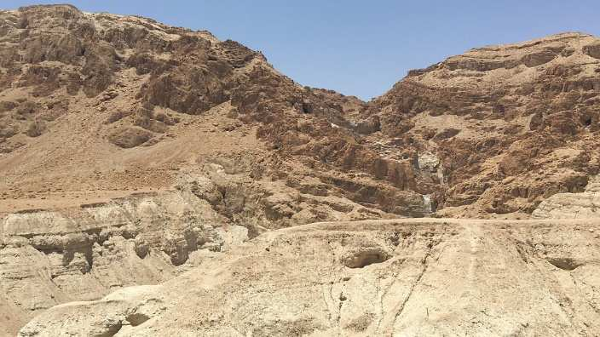
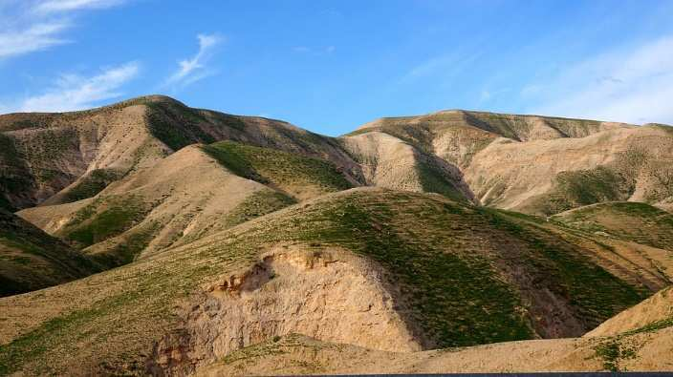
«Ein Land, das von Milch und Honig fliesst»
FB
2Mo 3,8

Slide 16
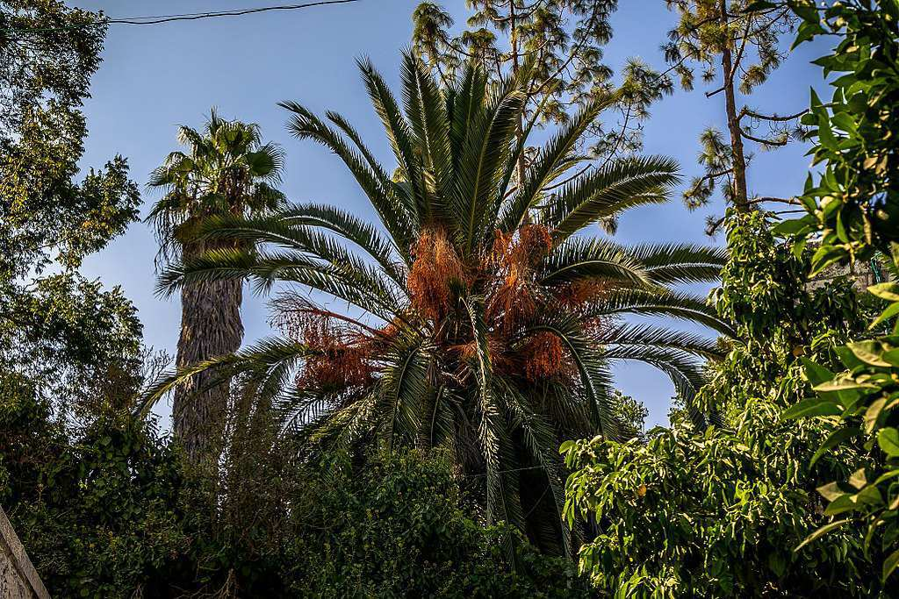
«Ein Land, das von Milch und Honig fliesst»
2Mo 3,8
Haravi Sappir CC-BY 2.5

Slide 17
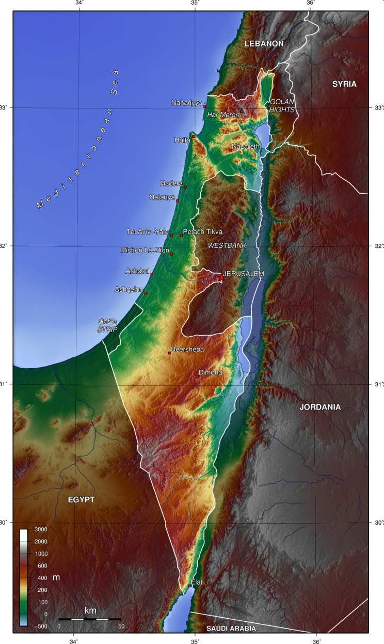
Von Dan bis Beer Sheva
Rich 20,1; 1Sam 3,20; 2Sam 3,10; 17,11; 24,2.15; 1Kön 5,5; 1Chron 21,1; 2Chron 30,5
Captain Blood GNU 1.2

Slide 18
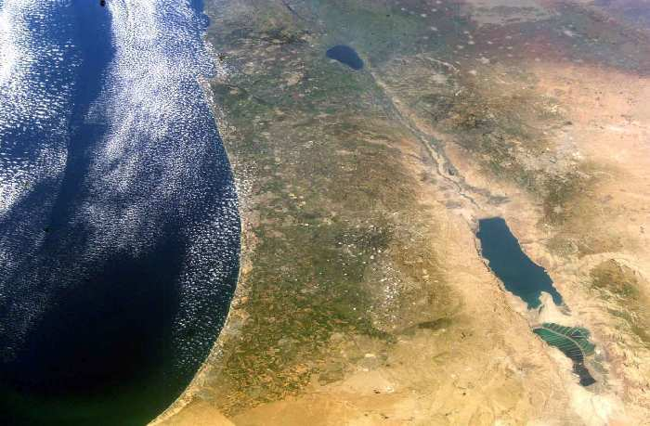
Übersicht
NASA

Slide 19
Die Berge Israels
Alle 18 Stellen mit dem Begriff „die Berge Israels“: Hes 6,2.3; 19,9; 20,40; 33,28; 34,13.14.14; 35,12; 36,1.1.4.8; 37,22; 38,8; 39,2.4.17
Der „hohe Berg Israels“: Hes 17,23; 20,40
Captain Blood GNU 1.2

Slide 20
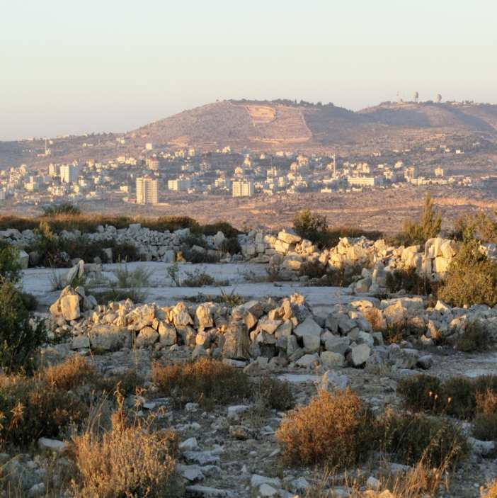
Bethel und Baal-Hazor
1. Mose 13,14-15:
¹⁴ Und der HERR sprach zu Abram, nachdem Lot sich von ihm getrennt hatte:
Hebe doch deine Augen auf und
schaue von dem Ort, wo du bist,
gegen Norden
und gegen Süden
und gegen Osten
und gegen Westen!
¹⁵ Denn das ganze Land, das du siehst,
dir will ich es geben und deinem Samen auf ewig.
Martin Severin

Slide 21
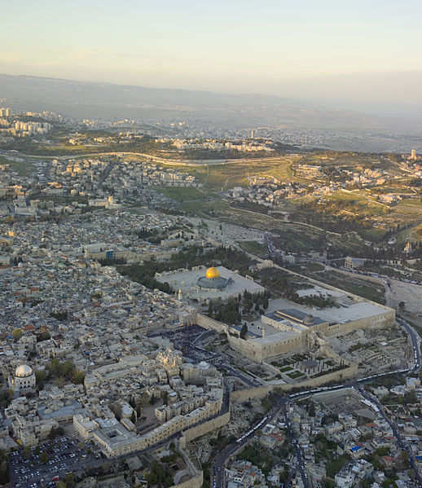
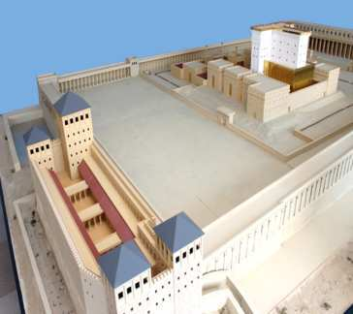
Der Tempelberg
Der „hohe Berg Israels“: Hes 17,23; 20,40
Matthias Hempel
Godot13 CC-BY-SA 3.0
nicht portiert
FB
Notes:
5Mo: 21x der auserwählte Ort; Ps 87,2-3

Slide 22
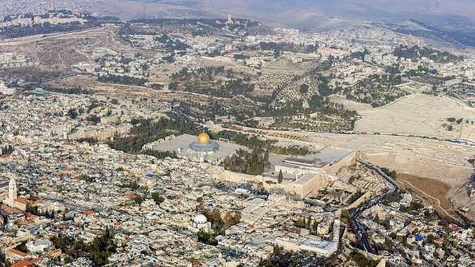
Der Ölberg
Andrew Shiva CC-BY-SA 4.0
FB
Notes:
Ps 125,2; Sach 14,3;

Slide 23
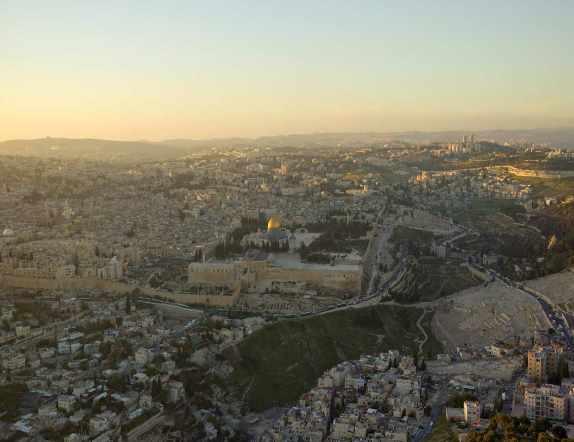
Golgatha: Nordwesthügel
FB
Andrew Shiva CC-BY-SA 4.0
Notes:
1Mo 22: ein Berg im Land Morijah, «Adonai Jireh»;

Slide 24
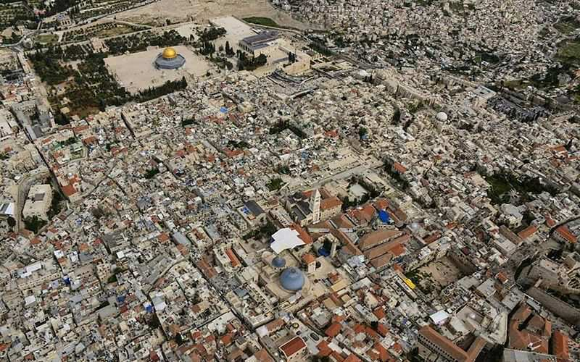
Golgatha: Nordwesthügel
Israeli Police CC-BY-SA 3.0

Slide 25
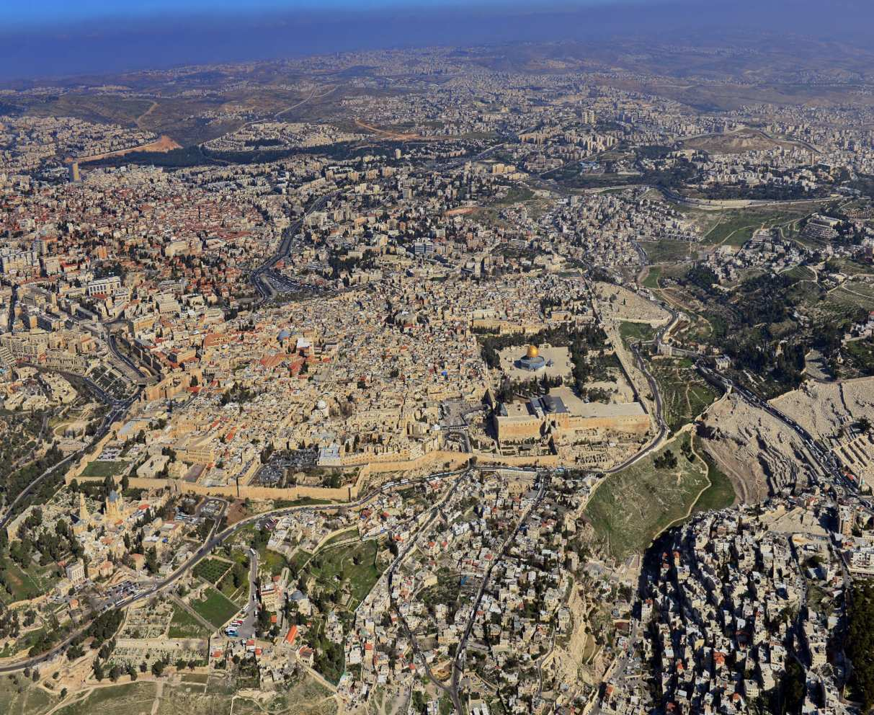
Zion I, Zion II, Golgatha, Ölberg
Kreuztal
Tyropoiontal
Kidrontal
Abraham Graicer CC-BY-SA 3.0

Slide 26
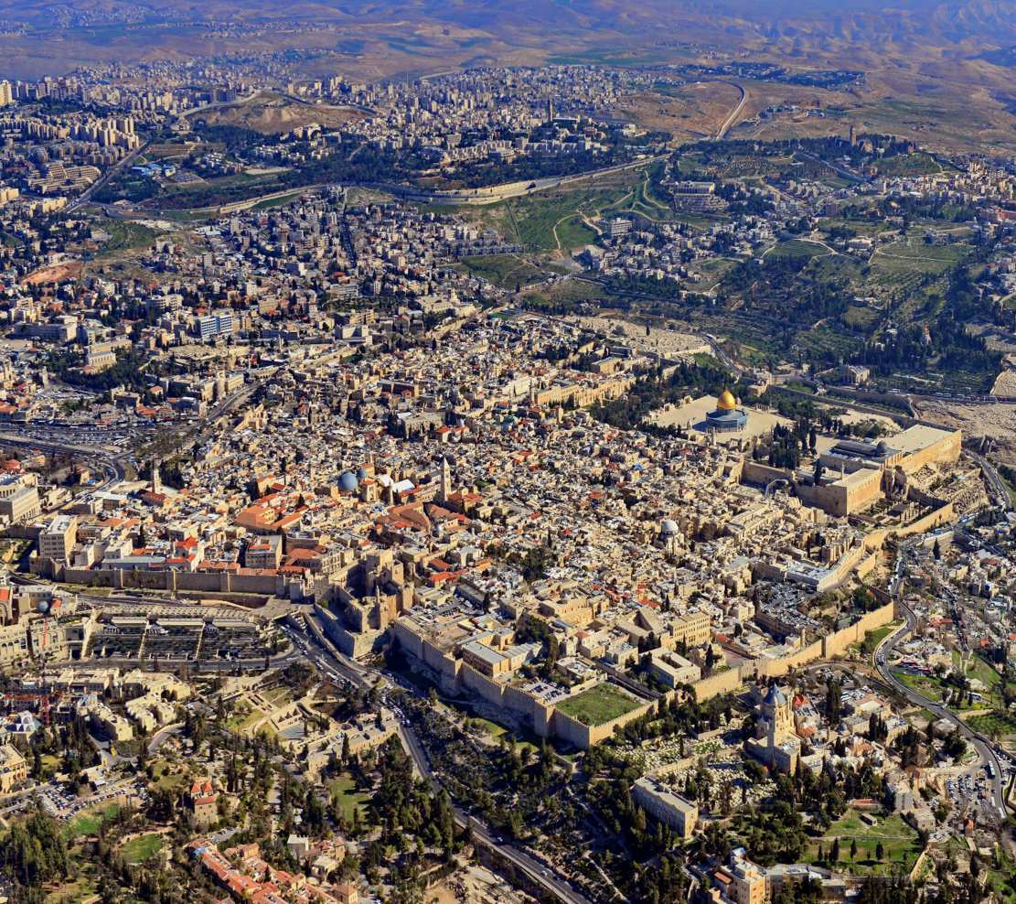
Zion I, Zion II, Golgatha, Ölberg
Abraham Graicer CC-BY-SA 3.0

Slide 27
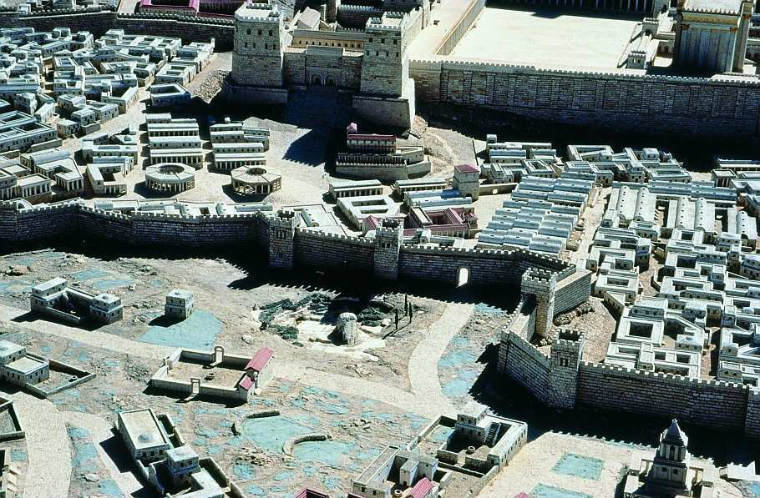
Golgatha
Holyland Corp. Jerusalem / RL

Slide 28
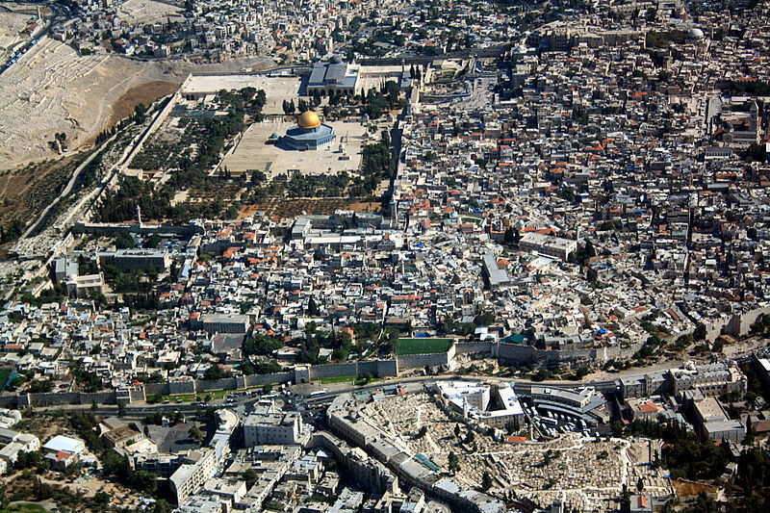
Nordhügel, Bethesda
Neukoln
CC-BY-SA 3.0

Slide 29
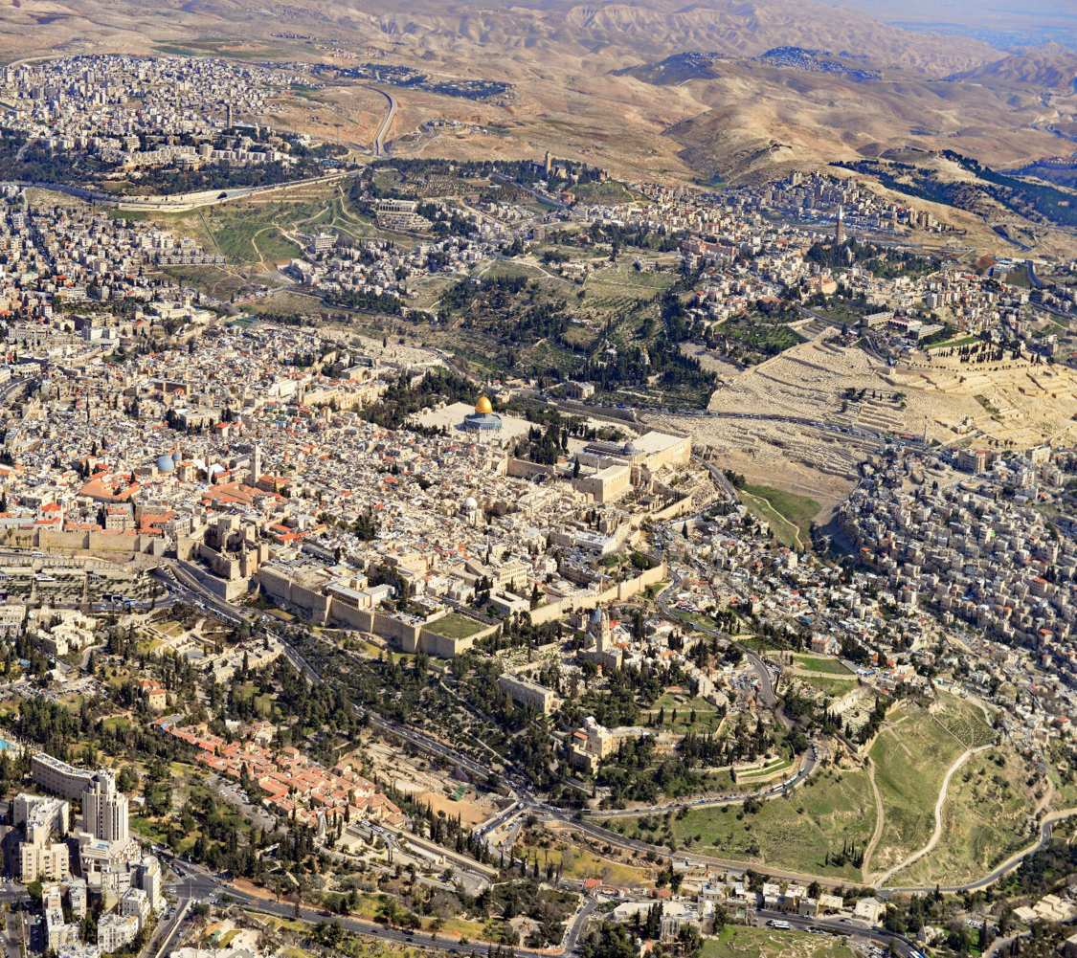
Tal Hinnom
Abraham Graicer CC-BY-SA 3.0

Slide 30
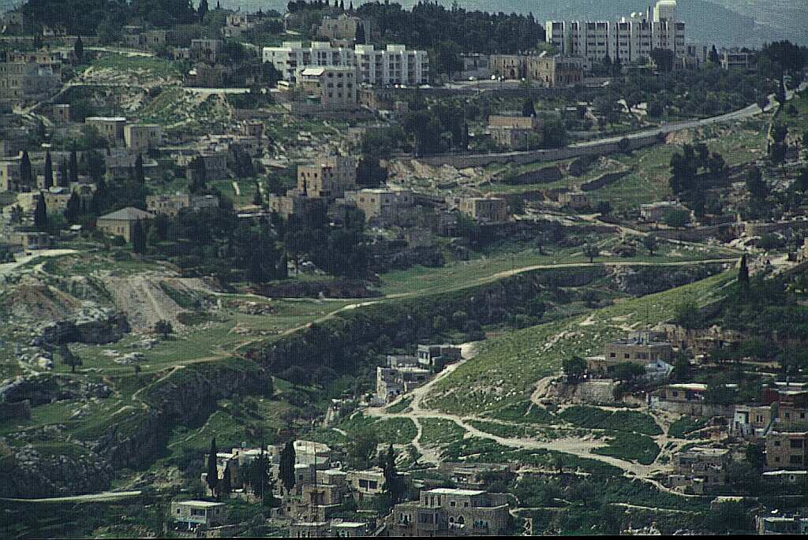
Tal Hinnom
RL

Slide 31
Die Berge Israels: das Kernland
Sichem: Bund mit Abraham, Bundesbestätigung v. Josua, Josephs Grab, Königstadt der 10 Stämme
Tirza, Samaria: Königsstädte der 10 Stämme
Garizim: Segen über Israel
Ebal: Fluch über Israel, Altar Josuas
Shilo: Standort der Stiftshütte
Bethel: Verheissungsort für Abraham und Jakob
Baal Hazor: Abrahams Überblick über das ganze Land
Gibea-Saul: Königsstadt Israels unter Saul
Ost-Jerusalem: Hauptstadt und Tempelberg Zion / Morijah
Ölberg: Himmelfahrt u. Wiederkunft des Messias
Hebron: Wohnort Abrahams, Königssitz v. David
Bethlehem: Geburtsort des Messias
Captain Blood GNU 1.2

Slide 32
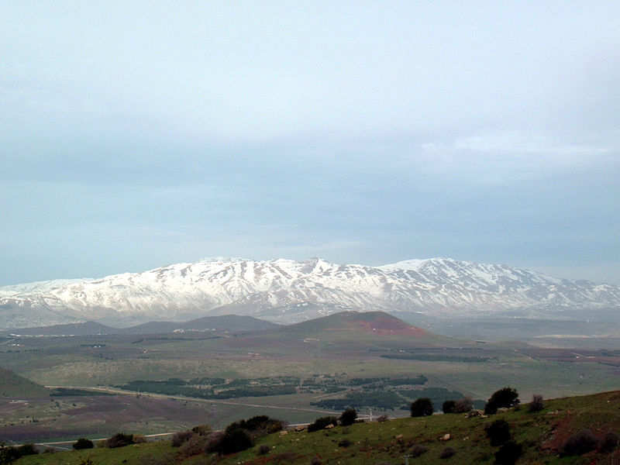
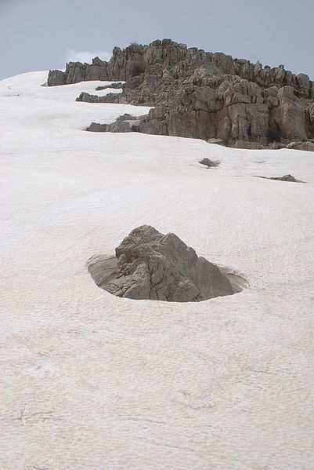
Das Hermon-Gebirge (2814 m ü.M.)
.
FB
Notes:
32

Slide 33
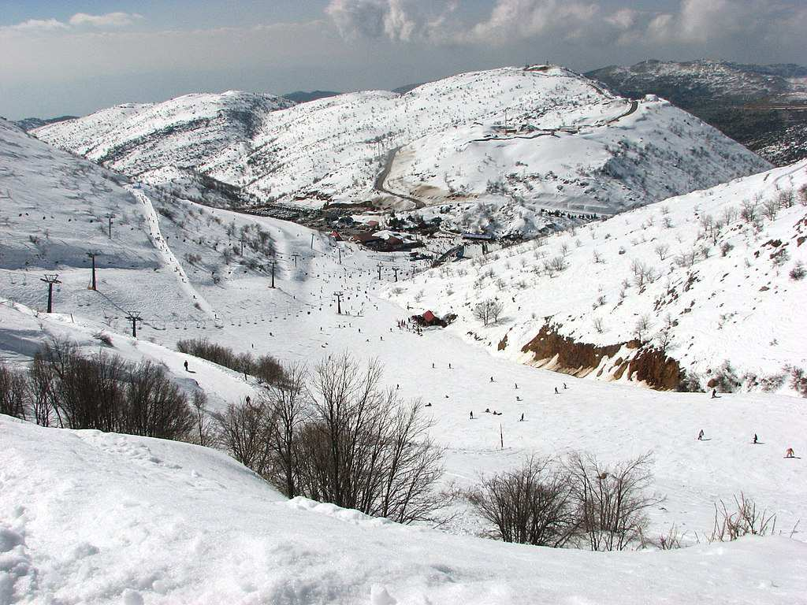
Das Hermon-Gebirge
.
FB
Notes:
33

Slide 34
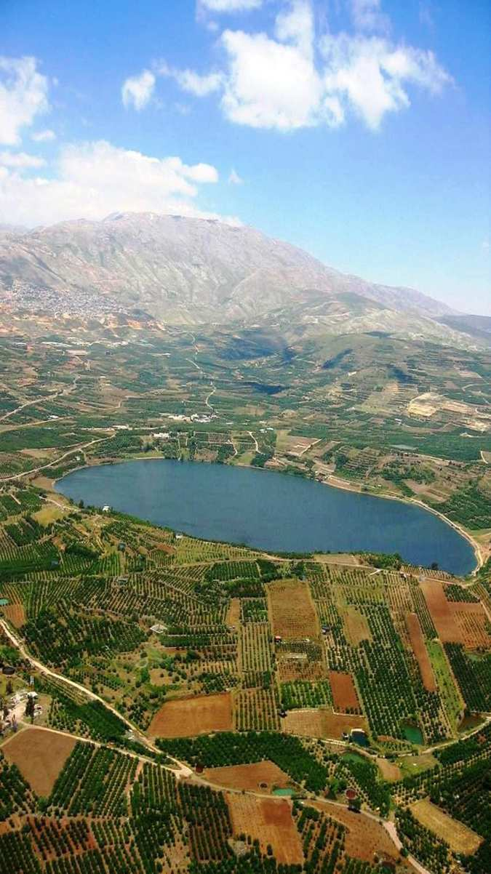
Der Hermon und das Plateau der Golanhöhen
.
Notes:
34

Slide 35
Die Schefela
Das Tiefland westlich der Berge von Judäa:
5Mo 1,7; Jos 9,1; 10,40; 11,16.16; 12,8; 15,33; Rich 1,9; 1Kön 10,27; 1Chron 27,28; 2Chron 1,15; 9,27; 26,10; 28,18; Jes 32,19; Jer 17,26; 32,44; 33,13; Ob 1,19; Sach 7,7
FB

Slide 36
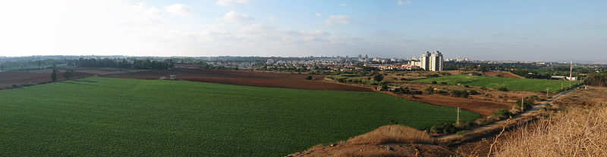
Sharon-Ebene
Oriaaass CC-BY-SA 3.0 nicht portiert

Slide 37
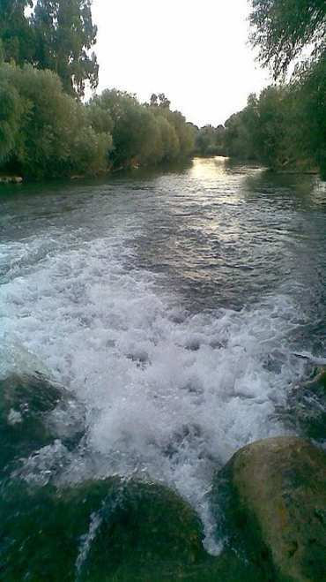
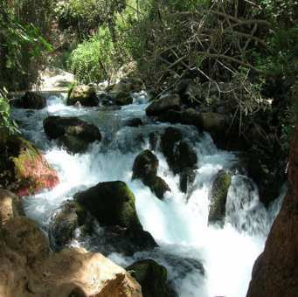
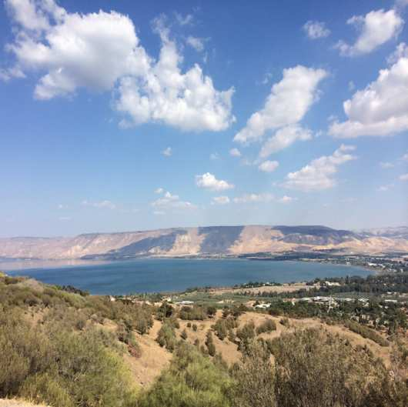
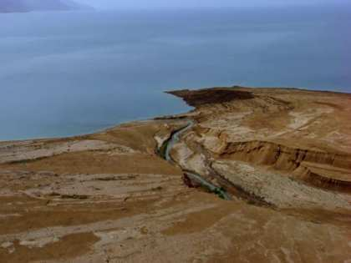
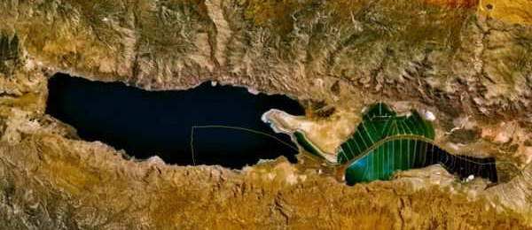
Das Jordantal
FB
Jobszhou90 CC-BY-SA 3.0
Vered Avod CC-BY-SA 2.5
FB
NASA
FB

Slide 38
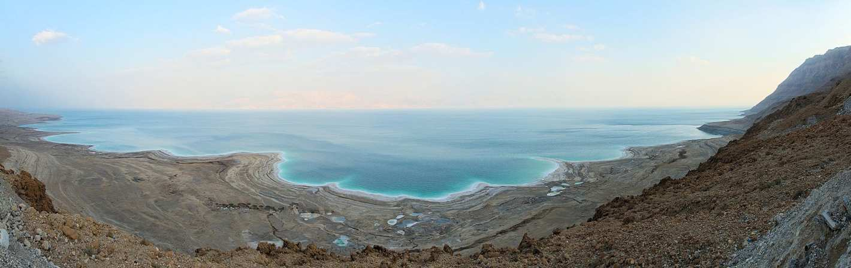
Die Arava
5Mo 1,7; 2,8; 3,17; 4,49; Jos 3,16; 4,13; 2Kön 14,25; Jes 51,1; 40,3 etc.
EvgeniT CC-BY-SA 2.5
NASA
FB

Slide 39
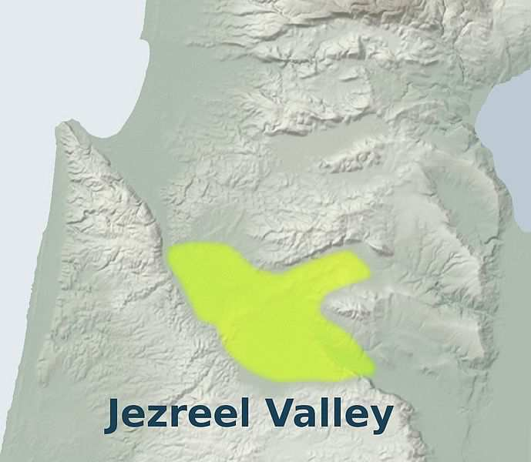
Die Ebene Jesreel (Harmagedon)
.
Jesreel;
Jos 17,16;
Rich 6,33;
1Sam 29,11;
Hos 1,4.5; 2,2.24 etc.
Megiddo:
Jos 12,21;
Rich 1,27;
1Kön 9,15;
Sach 12,11
Harmagedon:
Off 16,16
Tamar Hajardeni CC-BY-SA 4.0
Notes:
39

Slide 40
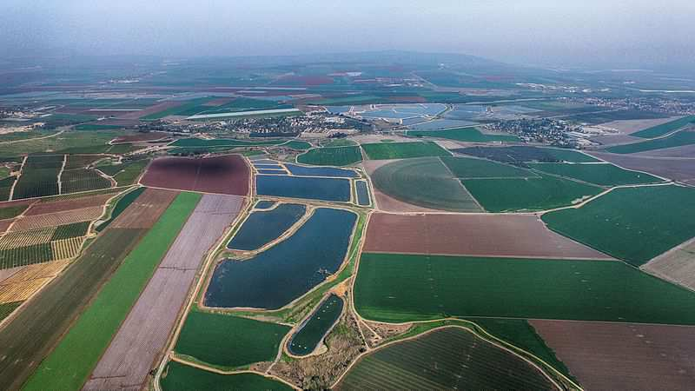
Die Ebene Jesreel (Harmagedon)
.
Jesreel;
Jos 17,16;
Rich 6,33;
1Sam 29,11;
Hos 1,4.5; 2,2.24 etc.
Megiddo:
Jos 12,21;
Rich 1,27;
1Kön 9,15;
Sach 12,11
Harmagedon:
Off 16,16
Eyalasaf CC-BY-SA 4.0
Notes:
40

Slide 41
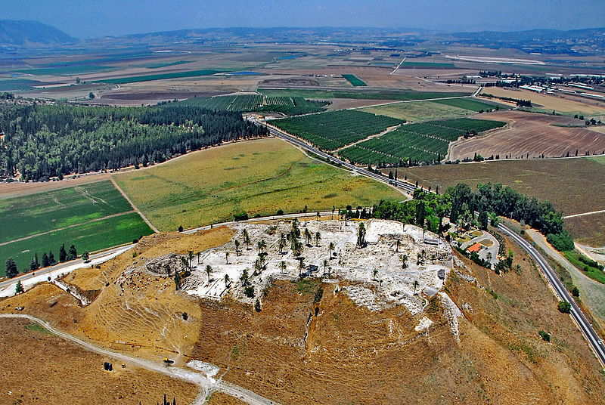
Tel Megiddo (Harmagedon)
.
Jesreel;
Jos 17,16;
Rich 6,33;
1Sam 29,11;
Hos 1,4.5; 2,2.24 etc.
Megiddo:
Jos 12,21;
Rich 1,27;
1Kön 9,15;
Sach 12,11
AvramGR CC-BY-SA 4.0
Notes:
41

Slide 42
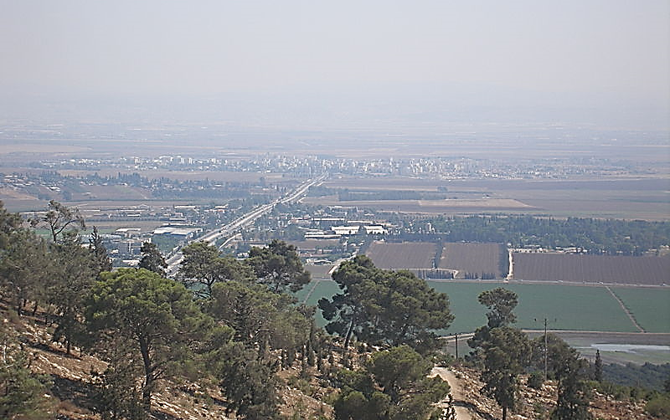
Nazareth und Mount Precipice
.
Jesreel;
Jos 17,16;
Rich 6,33;
1Sam 29,11;
Hos 1,4.5; 2,2.24 etc.
Megiddo:
Jos 12,21;
Rich 1,27;
1Kön 9,15;
Sach 12,11
RL
Harmagedon:
Off 16,16
Lukas 4,29
Notes:
42
Har haqephizah

Slide 43
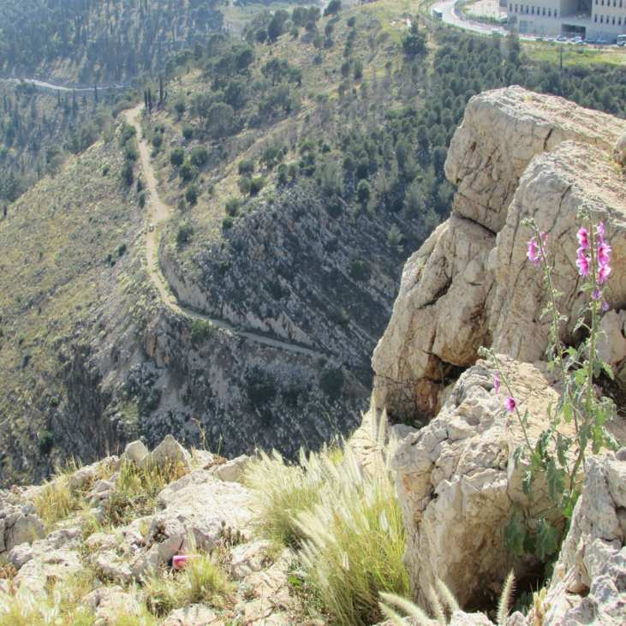
Mount Precipice
.
Jesreel;
Jos 17,16;
Rich 6,33;
1Sam 29,11;
Hos 1,4.5; 2,2.24 etc.
Megiddo:
Jos 12,21;
Rich 1,27;
1Kön 9,15;
Sach 12,11
RL
Harmagedon:
Off 16,16
Lukas 4,29
Notes:
43

Slide 44
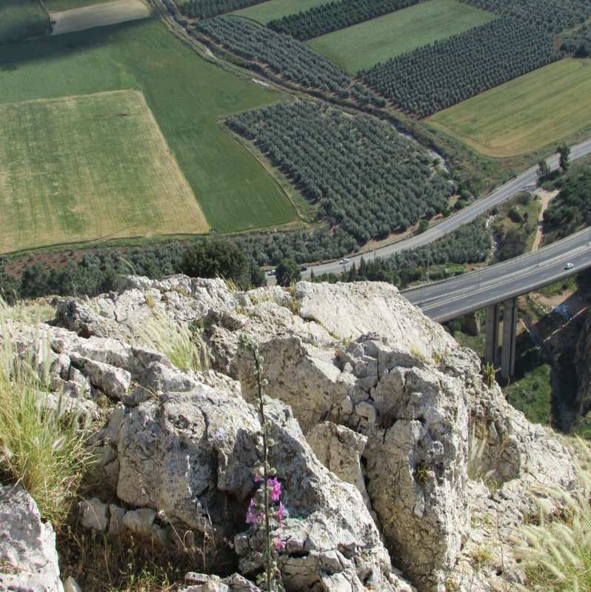
Mount Precipice und Harmagedon
.
Jesreel;
Jos 17,16;
Rich 6,33;
1Sam 29,11;
Hos 1,4.5; 2,2.24 etc.
Megiddo:
Jos 12,21;
Rich 1,27;
1Kön 9,15;
Sach 12,11
RL
Harmagedon:
Off 16,16
Lukas 4,29
Notes:
44

Slide 45
Bildquellen und Lizenzen
GNU 1.2 or later
Genaue Information zur Lizenz GNU FDL :
http://en.wikipedia.org/wiki/Wikipedia:Text of_the_GNU_Free_Documentation_License
CCA
Genaue Information zur Lizenz Creative Commons :
http://en.wikipedia.org/wiki/Creative_Commons

Slide 46
FB = Freies Bild (public domain)
RL = Roger Liebi
Matthias Hempel ➔ Matthias Hempel, Kultur- und Begegnungszentrum DE-Reichenbach
Tempel Model: John Schmidt, USA, used by permission
Bibelzitate: Elberfelder 1905 (leicht rev. von RL)

